Slide 1

市场稳中向上
主讲老师
陈灼基
课程日期
2025.09
执业编号
投顾从业：A1120620030004
基金从业编号：P1069558100002
中国·广州

Slide 2
当前的操作思路
1、控盘双突破（智能辅助线、20日、10日、5日均线），走向上的趋势
2、主题猎手战法：结合热点、L2资金等指标

Slide 3
今日热门消息解读
1、锂矿：
本周碳酸锂价格环比明显上行，海外锂矿端挺价情绪持续，可流通现货量较少，惜售氛围浓厚。机构研报显示，下游锂盐厂商因需求良好，为维持前期排产对原料保持较高采购意愿，市场交投活跃。
2、量子科技：
当地时间10月28日，英伟达宣布推出NVQLink。这是一种开放系统架构，用于将GPU计算的极致性能与量子处理器紧密结合，以构建加速量子超级计算机。英伟达创始人黄仁勋表示，NVQLink将量子和传统超级计算机整合成一个统一、连贯的系统，标志着量子GPU计算时代的到来。

Slide 4
今日热门消息解读
3、商业航天：
据媒体不完全统计，截至目前，至少有八家商业航天企业正在IPO进程中，其中六家企业的IPO辅导在7-10月这四个月内宣布，分别是蓝箭航天、中科宇航、天兵科技、星河动力、屹信航天、微纳星空。

Slide 5
操作策略
仓位：五成——七成
策略：两个中线个股，两个短线个股
或者，三个中线、吃波段收益，一个短线
剩余资金灵活做T
持续拉升连板股、极致抱团趋势股、低吸高活跃强势股、
潜伏利好消息政策个股、耐心持有优质个股、平铺首板个股

Slide 6

经传好课

Slide 7
风口狙击——为投资保驾护航
1、周一最强风口：选择当日涨停板个股最多的板块，当日最强的风口
2、周二主题风口：选择当日主题猎手最强的主题，挖掘最强的两个股票
3、周三资金风口：选择当日行业板块，主力净买额第一名或第二名的板块
4、周四逻辑风口：结合当日或近几日逻辑逐渐发酵的风口，博弈周末发酵
四个不同维度的逻辑，每天筛选出强风口、强个股，为投资保驾护航，助力账户长虹
用户收益案例：以上为特定客户、特定时间区间的历史业绩，个别情况不代表普遍现象，个股历史涨幅不预示其未来表现，过往收益亦不代表未来收益承诺。市场有风险，投资需谨慎！
个股案例涨幅回访：以上为特定条件、特定时间区间下的部分案例展示，不代表普遍现象，个股历史涨幅不预示其未来表现，过往收益亦不代表未来收益承诺。市场有风险，投资需谨慎！

Slide 8
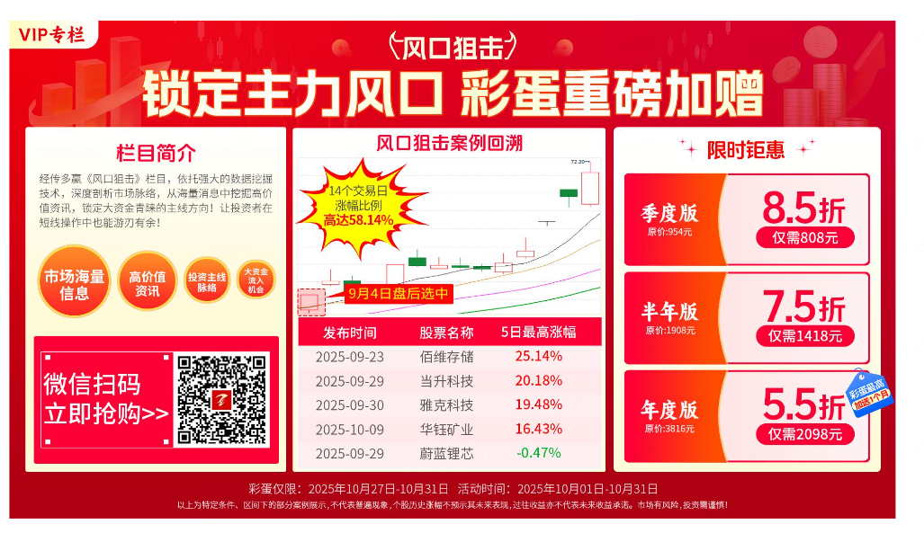
风口狙击

Slide 9

第三个“国九条”

Slide 10


Slide 11
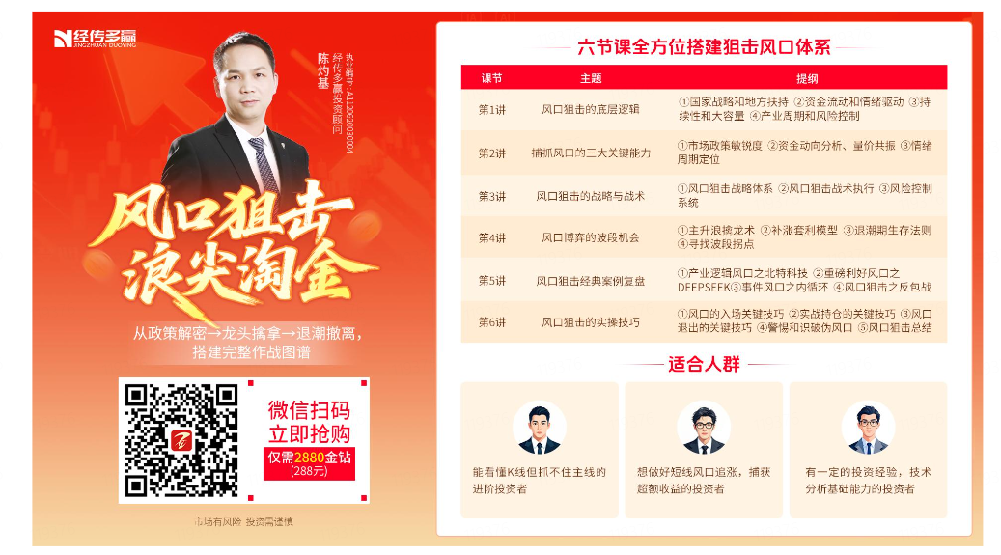

Slide 12
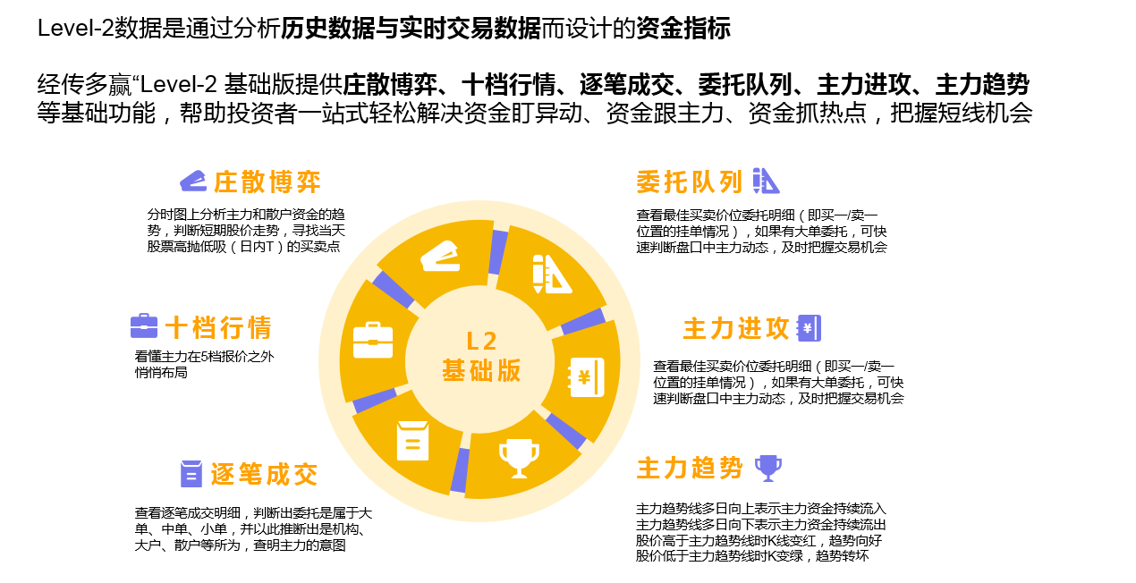

Slide 13
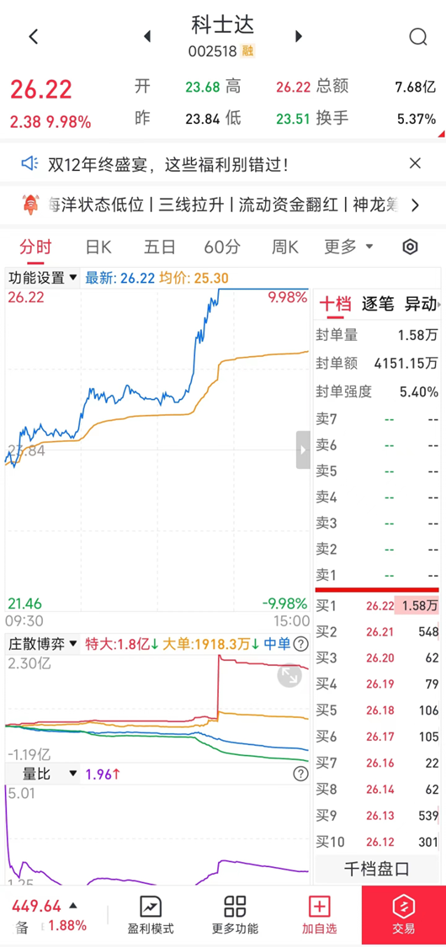
四线开花
庄散博弈（最强形态）： 红线、黄线呈现向上（红线第一，黄线第二）
蓝线、绿线呈现向下（蓝线第三，绿线第四）
说明主力的超大单和大单形成合力抢夺散户筹码，此时个股容易大幅拉升甚至出现涨停板。

Slide 14


